Slide 1
使用觸發

Slide 2
觸發
當A動作引發B動作，我們可以說A觸發了B。
例如：「當綠旗被1下，角色1顯示」，「綠旗被點1下」觸發了角色1顯示的動作。
廣泛的觸發有很多種狀況，本單元先針對重要的「事件」程式區塊進行介紹。

Slide 3
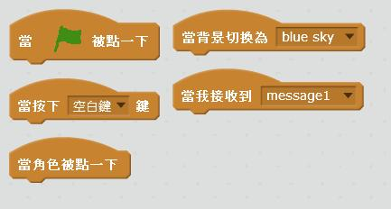
使用「事件」程式區塊

Slide 4
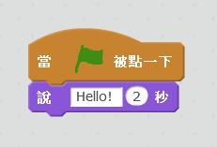
當綠旗被點一下時所觸發的動作。

Slide 5
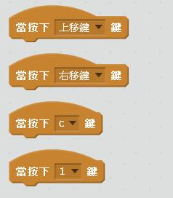
當空白鍵或是其他鍵被點一下時所觸發的動作。

Slide 6
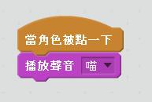
當角色被點一下時所觸發的動作。

Slide 7
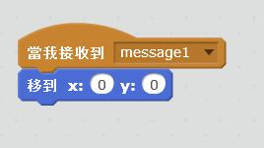
當接收到message1時所觸發的動作。

Slide 8
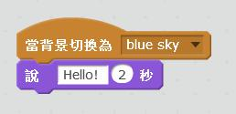
當背景切換為blue sky時所觸發的動作。

